Slide 1
Abilități de învățare automată pentru profesioniștii TIC
RAPORTUL DE PROGRES AL PROIECTULUI SI REZULTATELE CELUI DE-AL TREILEA SEMESTRU

Slide 2
DETALIILE CHEIE ALE PROIECTULUI MACHINA
CODUL PROIECTULUI
BUGET
2020-1-FR01-KA202-080386
300K €
DURATA PROIECTULUI
PROGRAM FINANȚARE
28 luni
Data de început: 01.09.2020
Data de încheiere: 31.12.2022
ERASMUS+

Slide 3
OBIECTIVELE PROIECTULUI MACHINA
Proiectarea unui curriculum comun VET în ML, pentru a împuternici lucrătorii TIC cu competențe tehnice, non-tehnice și meta (soft) căutate.
Introducerea metodelor flexibile de furnizare a formării și resurse pedagogice inovatoare cu acces deschis pentru a sprijini furnizarea VET și achiziția de competențe în domeniul ML.
Încurajarea recunoașterii și integrării cerințelor privind abilitățile de ML în cadrele de competență sectoriale și schemele de certificare.
Îmbunătățirea inteligenței pieței forței de muncă și a competențelor ML la nivelul UE.
Proiectul a început în septembrie 2020 și se va încheia în decembrie 2022.

Slide 4
GRUP TINTA
Studenți I-VET
Reprezentanții sectorului și partenerii sociali
Autoritățile publice de educație
și acreditare
Lucrătorii TIC care au nevoie de C-VET
Furnizori de educație / formare

Slide 5
PRINCIPALELE REZULTATE
O1: Rezultatele invatarii pentru învatarea automata (ML).
O2: Structura curriculara MACHINA si resurse educationale deschise
O3: Infrastructuri pentru cursuri profesionale deschise online (VOOC)
O4: Cadrul pentru recunoașterea si integrarea cerintelor de competente ML in schemele de certificare si standardizare
E1- E5: Zilele nationale de informare MACHINA

Slide 6
RAPORT PRIVIND REZULTATELE INVATARII MACHINE (ML).
Raportul analizează principalele dovezi extrase din activitățile de colectare a informațiilor despre competențe și din investigarea pieței muncii și definește rezultatele învățării care vor constitui scheletul pentru crearea unui curriculum VET cuprinzător privind ML, pentru a aborda nevoile actuale și viitoare de competențe tehnice și non-tehnice. a profesioniștilor TIC.
Abordarea rezultatelor învățării în proiectarea curriculum-ului permite formarea de standarde educaționale comune, contribuind la creșterea recunoașterii și mobilității lucrătorilor TIC.
Notes:
Change the text

Slide 7
STADIUL ACTIVITATILOR
Caracteristicile curriculumului MACHINA
Nivelul 5 EQF
6 unități de învățare
27 de lecții
Durata 509 ore
Engleză, Franceză, Germană, Greacă, Română, Italiană

Slide 8
STADIUL ACTIVITATILOR
Structura Curriculum
Unitatea de învatare 1: Elemente esentiale ale ML pentru profesionistii TIC
Unitatea de învatare 2: Fundamente matematice
Unitatea de invatare 3: Algoritmi, programe si protocoale ML
Unitatea de invatare 4: Învatare profunda (avansat)
Unitatea de invatare 5: Comunicarea meritelor, provocarilor si implicatiilor ML
Unitatea de invatare 6: Legislatie, etica, managementul proiectelor legate de ML

Slide 9
STADIUL ACTIVITATILOR
Resurse Educationale deschise
• 122 de pagini de note de curs
• 371 diapozitive de prezentare
• 76 de întrebări și răspunsuri
• 12 studii de caz
• 13 exerciții practice
• 84 de întrebări cu răspunsuri multiple

Slide 10
STADIUL ACTIVITATILOR
Manualul Trainerului
Un ghid complet pentru formatorii TIC despre cum să furnizeze curriculum-ul MACHINA in medii formale și non-formale.
Ghidul oferă instrucțiuni despre cum:
a) se face formarea lucrătorilor TIC (inclusiv studenții I-VET) prin utilizarea resurselor educaționale MACHINA
b) să dezvolte materiale suplimentare în conformitate cu rezultatele învățării MACHINA
c) accesul, utilizarea și facilitarea MACHINA VOOC

Slide 11
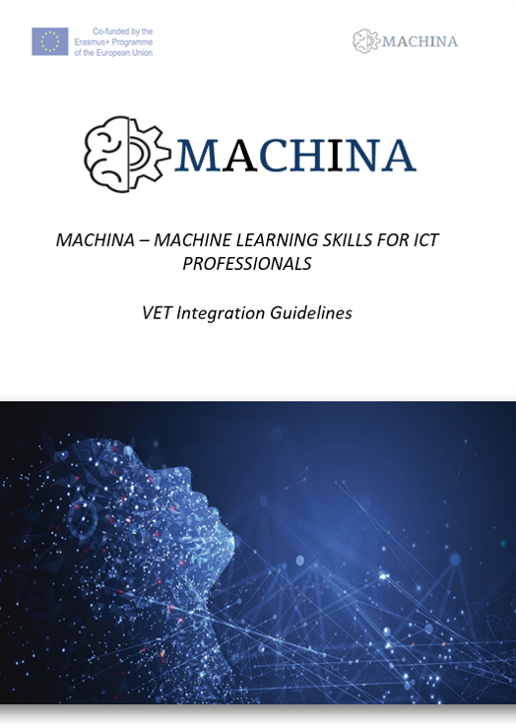
STADIUL ACTIVITATILOR
Orientari pentru integrarea VET
Un raport cu linii directoare privind introducerea și integrarea unităților de învățare MACHINA dezvoltate în cursurile de formare existente pentru profesionistii TIC.

Slide 12
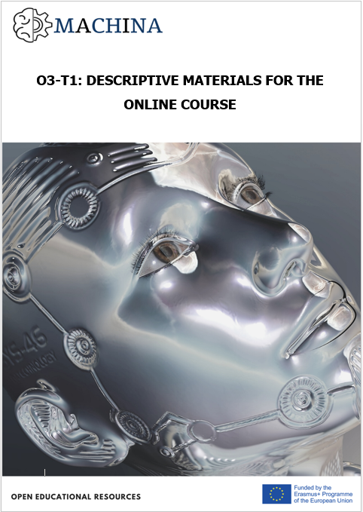
STADIUL ACTIVITATILOR
Infrastructuri pentru cursuri vocaționale deschise online (VOOC)
MACHINA VOOC, găzduit pe platforma OpenLearning, acționează ca o metodă de livrare cu acces larg pentru curriculum-ul proiectului pe ML.
MACHINA VOOC este o schemă de învatare electronică flexibilă, auto-ghidată, care reflectă structura curriculum-ului MACHINA și cuprinde materiale versatile de instruire și evaluare, inclusiv fișiere de prezentare, prelegeri video, infografice, exerciții practice, studii de caz și chestionare cu răspunsuri multiple.
MACHINA VOOC este disponibil momentan în engleză. Versiunile naționale ale cursului online vor fi publicate în următoarele luni.

Slide 13
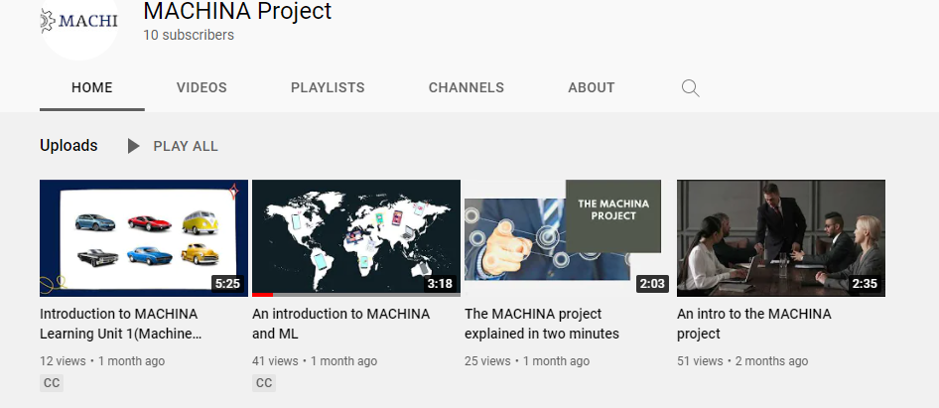
STADIUL ACTIVITATILOR
Video-uri pe YouTube
Video de prezentare produs de fiecare partener și publicat pe YouTube, subtitrat în mai multe limbi.
Videoclipuri create pentru fiecare dintre cele 6 unități, care sunt publicate pe YouTube și au subtitrări în 6 limbi.

Slide 14
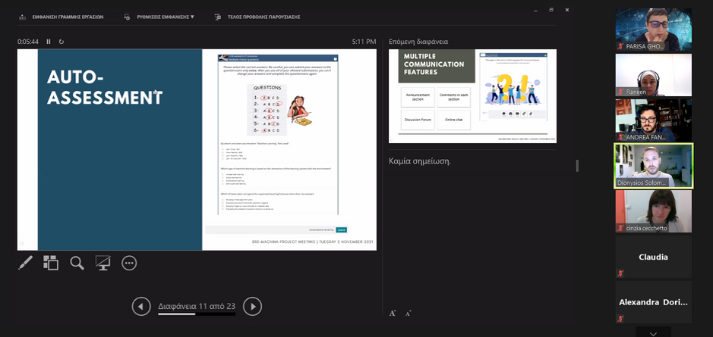
A 3-A INTALNIRE DE PROIECT
A treia întâlnire a proiectului MACHINA a fost inițial planificată să aibă loc la Atena, Grecia. Din cauza restricțiilor legate de Coronavirus, întâlnirea a fost organizată virtual folosind platforma Zoom.
În cadrul întâlnirii, partenerii au rezumat progresele realizate în semestrul 2 și au discutat principalele activități din semestrul 3. A fost prezentat progresul materialelor de învățare elaborate pentru cursul de formare MACHINA, subliniind punctele valoroase de luat în considerare la livrarea materialelor.

Slide 15
PRINCIPALELE SARCINI PROGRAMATE PENTRU AL 4-LEA SEMESTRU
Infrastructuri pentru cursuri vocaționale deschise online (VOOC).
Derularea și îmbunătățirea versiunii pilot a MACHINA VOOC
O3
O3-T3
Curs pilot online de 3 săptămâni în limba engleză.
Raport de evaluare.
Infrastructuri VOOC ajustate.

Slide 16
PRINCIPALELE SARCINI PROGRAMATE PENTRU AL 4-LEA SEMESTRU
Declarație de sprijin (semnată de cel putin 30 de actori interesati)
Declarație de sprijin pentru recunoasterea sociala a rezultatelor invatarii MACHINA
O4-T1
O4
Specificatii pentru o calificare profesionala la nivelul UE in ML pentru lucratorii TIC
Calificare
Schita
O4-T2

Slide 17
PARTENERI
UCBL - Lyon, Franta
ACADEMY - Roma, Italia
ANC - Bucuresti, Romania
EXELIA - Atena, Grecia
L3S - Hannover, Germania

Slide 18
CONTACT
Parisa Ghodous
Professor
SOC, LIRIS UMR 5205
University of Lyon I
Email: parisa.ghodous@univ-lyon1.fr
FOLLOW US:
Sprijinul Comisiei Europene pentru producerea acestei publicații nu constituie o aprobare a conținutului care reflectă doar opiniile autorilor, iar Comisia nu poate fi făcută responsabilă pentru orice utilizare a informațiilor conținute în aceasta.

